Slide 1
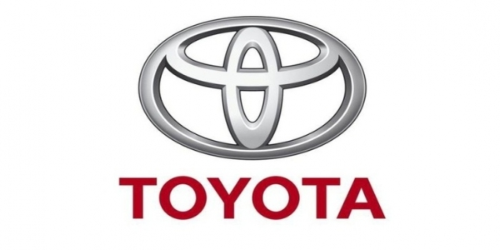
TOYOTA
指導老師：陳怡君老師
組長：BF104101陳冠融
組員：BF104073曾聖閔
BF104071潘建成
BF104116桂尚銘
BF104115余哲薰

Slide 2
目錄
TOYOTA歷史
汽車介紹
經營概念生產概念
未來趨勢
結論

Slide 3
TOYOTA歷史
豐田汽車公司（日文：トヨタ自動車株式会社，英文：ToyotaMotorCorporation）簡稱豐田，是由豐田佐吉一手創辦的「豐田自動織機製作所」於1933年9月成立的汽車部門。
透過活用織機製作上的鑄造、機械加工技術等技巧，經過研究後終於在1935年開始製造汽車。1937年，汽車部門正式獨立出來，成立了「豐田自動車工業株式會社」。
豐田汽車底下也有出較為高檔的車種品牌

Slide 4
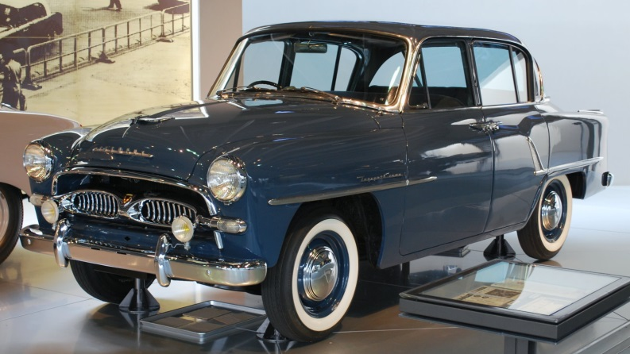
TOYOTA歷史
從創業當初開始，就在全日本各地尋求當地資本，從而整合成為早期的銷售網絡。「銷售豐田」這稱號，奠定了豐田高銷售能力的形象。時至今日，豐田旗下在日本國內擁有四個零售網絡。
1955年發售的第一代Crown（皇冠），其前輪的獨立懸掛架及低地台設計的底盤，成為了與當時歐洲車構造相同而被大量生產的日本製汽車車款。自此之後，Crown以日本國內專用車款為目標繼續發展，成為了日本國內保守階層及官方用車，同時也開始作為商業用車。
第一代皇冠 出自：Google

Slide 5
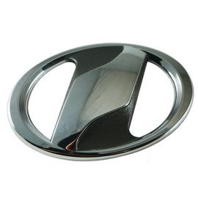
TOYOTA歷史
在60年代以後，以穩重保守的設計、充裕的排氣量及車身設計，以及提供多種選配的策略，豐田成功壓倒與其競爭的其他對手。
1989年，一句「全新豐田開始行走」宣傳語句標致著豐田進入一個新時代的開始，同時也使用了全新設計的標誌。
標誌（舊）
標誌（新）

Slide 6
汽車介紹
Toyota包刮CAMRY，INNOVA，PRIUS等等，最近的家庭趨勢，還出了RAV4休旅車，也有出比較輕型休旅CH-R讓更多小家庭有比較適合的車款。每個車款的價格都不一樣，特性也有差，鎖定的客戶群也不同，例如：CAMRY售價大約將近百萬，也有比較適合小資族代步車，例如：YARIS＆VIOS。
在台銷售包括86、Alphard、C-HR、Camry、Camry Hybrid、Corolla Altis、Prado、Previa、Prius、Priusc、Prius PHV、Priusα、RAV4、Sienna、Sienta、Vios、Yaris、JapanCamry Hybrid、 Corolla AltisX、Innova、LandCruiser Prado、Prius Hybrid、Wish…等系列車型。

Slide 7
汽車介紹
VIOS
$54.9~63.9萬
簡介：Vios針對動力系統大幅革新，外觀與內裝設計維持原貌，但由於近期Vios多了不少同級競爭者，免不俗還是來個主角+對手的配備紙上分析，再輔以各車實際空間測量，希望給予有意入主國產小型房車的買家們，更完善的購車資訊。

Slide 8
汽車介紹
CAMRY
$84.9~101.9萬
簡介：現行Camry為國產第三世代，本車也是國產首部Hybrid油電車款，取代過去V6旗艦的地位，可惜銷售逐漸下滑，而此代還有2.5升版本，也因稅率問題，不受國人所愛戴，但其舒適、「大扮」為此車特色。

Slide 9
汽車介紹
YARIS
$58.5~66.5萬
簡介：Yaris推出4款車型，分別為雅緻、經典、豪華、S，S版與前三款不同，外觀車頭造型大致與小改款Vios雷同，沿用Keen Look新世代家族設計，左右兩旁並有LED日行燈妝點，為全車系標準配置，與Vios不同的是，Yaris多了前霧燈這項配備，不過僅有S版才有。

Slide 10
汽車介紹
ALTIS
$65.6~79.9萬
簡介：對於第一印象，是其不算輕盈的方向盤輔助力道，於高速時可增加把持的穩定感，但在低速便稍嫌重手，那種輕盈到可用一支手指轉動的手感。起步、再加速或是爬坡，齒比轉換的反應即時，使得引擎盡可能維持在最佳的輸出區間，油門踩多少就動多少，用於代步相當輕鬆就手。

Slide 11
汽車介紹
RAV4
$84.9~120萬
簡介：2018RAV4外觀設計更加科技動感，主被動安全配備全面升級，全車系搭載VSC車輛穩定控制、TRC循跡防滑控制及HAC上坡起步輔助系統，2.0豪華等級以上配備LEDBi-Beam頭燈及7SRS氣囊等，於同級距之中樹立全新標竿。

Slide 12
經營概念生產概念
一、再進一步減少浪費
壞消息在豐田汽車優先於好消息，一有壞消息必須立刻呈報上來，一發生問題就立即停止生產線，起初員工可能有些畏縮，怕如此做將招來主管不好的印象，但最後仍克服了這個問題。異常情況一發生，首先就要調查原因，追究問題背後的原因後，再採取對策。如果能夠恆久地這麼做，那是最理想的。這樣一來，生產線也可以進一步提高產量。

Slide 13
經營概念生產概念
二、不改變就會遭到淘汰
豐田對金字塔組織採取果斷的措施，在廢止課長職務之同時，引進了計劃管理人的制度，推動組織平面化，謀求能夠迅速作出公司活動的方針。同時，大幅提高在人事考核制度下的能力審定比率。藉由組織平面化的機會，變更了過去基本月薪加上生產獎金的薪資體系。在變化的時代，絕不可沿襲前例，必須改變公司的風氣，展望未來，思考因應之道。局勢已經改變，面對多變的局勢，必須不斷地展開改革。

Slide 14
經營概念生產概念
三、沒有最好，只有更好
儘管豐田汽車一路走來有許多傲人的成績，但是豐田人顯示出更多的是冷靜，7更強的危機感。只有那些能夠自如地應對經營環境的變化，不斷進行自我變革的企業才可能超越時代，保持自身的優勢。
四、Total Quality Management
TQM的核心是顧客滿意度。把企業管理策略從專注於產量、價格調整到關注於掌握顧客需求，界設計與持續改善的各種程序與系統，一在地提高為顧客提供的附加價值。

Slide 15
經營概念生產概念
五、Just In Time
未排除浪費，豐田推行了JIT(即時生產系統)。即時生產，是刪除一切非增值活動，對企業價值鏈的細化剖析，確保在價值鏈的每一節、每一環上都有其各自價值的增加。
六、好產品，好主意
豐田所謂的好產品就是好汽車，所謂的好主意就是如何去創造它、推銷它、改進它。汽車的生命在於各種機能和耐久力，而且必須物美價廉。

Slide 16
經營概念生產概念
豐田汽車SWOT分析
優勢 | 劣勢
良好的技術品牌形象 獨特的產銷管理及分工 零庫存的豐田式生產體系 強穩的財務狀況 | 全國一致性的行銷活動對地區差異，欠缺反應彈性 建置與維護成本頗高
機會 | 威脅
小型車及省油車的需求增加 各國的國民生產毛額提升 歐美的汽車品牌漸漸疲憊，相對的日本品牌的地位也會慢慢上升 | 韓國汽車產業的興起 歐洲車的高品質及價格定位

Slide 17
未來趨勢
對於汽機車行業，每個廠商未來都在研發智慧車，針對TOYOTA未來的發展，我們找了一些相關報導。
1. 電池車
2. 電動無人小巴
3. 無人駕駛
4. 電池車用的電池

Slide 18
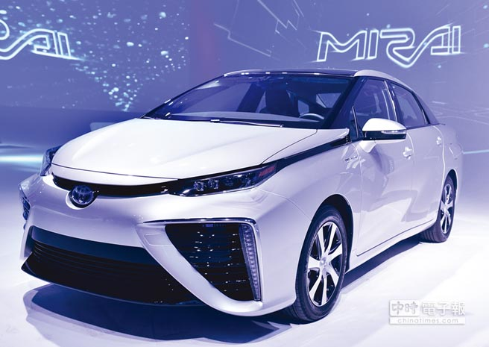
未來趨勢
豐田的未來車
隨著豐田最新型Mirai在美國上市，為了替該環保車造勢，該公司與美國經典電影「回到未來」合作，特別以Mirai為基底，打造出最新一代的「時光車」。這也彰顯豐田對於汽車產業未來的願景，將是標榜節能環保的氫燃料電池車。
Mirai在日文為「未來」意思，也是豐田推出以氫燃料電池為動力來源，號稱行駛中不會產生任何汙染的新生代環保汽車。對以銷售計算、為全球最大汽車業者的豐田而言，這是它們對於汽車產業未來的最大願景。
圖文出處:中時電子報

Slide 19
未來趨勢
電動無人小巴
「我們要從製造商，轉型成移動（mobility）廠商。」日本汽車大廠豐田（TOYOTA）在2018年CES展上推出無人電動小巴概念車e-Palette，找來Uber、滴滴打車、馬自達(Mazda)、亞馬遜(Amazon)、必勝客等業者組成聯盟，瞄準電商、零售和物流市場的自動駕駛商機，最快將在2020東京奧運正式上線。
豐田CES記者會TOYOTA在CES發表自駕電動小巴e-Palette，大談未來願景，僅透露將有三種車型，尚未揭露各種內部規格設計。車身設計保有彈性，滿足各種移動商務需求這台e-Palette無人小巴，大約能搭載4-6人，未來可能發展成三種不同尺寸，車身長度從4公尺到7公尺不等。車子最大的特色則是「開放性」，允許業者自行選擇希望安裝的自動駕駛系統及車隊管理工具，豐田會負責確保不同業者之間的整合是否安全與順暢。
豐田汽車表示，這輛車不僅在系統設計上有彈性，車身內裝也能依照不同需求進行改造，能完成共乘、接駁、餐車、園區送貨、物流等任務，滿足未來移動商務（mobility commerce）的需求。

Slide 20
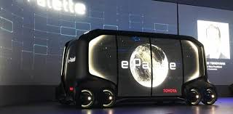
未來趨勢
瞄準自動駕駛發展，引領豐田改變「有人說企業第三代會毀了一家公司，我希望不是這樣。」豐田汽車社長豐田章男（Akio Toyoda）在美國時間8日現身CES大展，在自家記者會上強調自動駕駛發展的重要性，自嘲有許多人不看好這項計畫，甚至連爸爸都認為他瘋了。但他認為，豐田的重要任務除了持續製造好車，更要幫助企業夥伴滿足他們的消費者。
TOYOTA社長對TOYOTA社長豐田章男來說，從製造商轉型成移動方案廠商，將是他任內最關鍵的決定。豐田章男表示，從數據來看，目前美國仍只有不到1%的車主購買電動車。這顯示，無論是鋰電池價格、充電站數量等基礎建設仍有不足之處，不過電動車的未來遲早會出現，豐田將在2020年推出超過10款以上的電動車，2025年將全系列電動化。他表示，當Facebook、Google、Apple都變成傳統汽車製造商的競爭對手時，就不能只是思考如何製造車、賣車而已，而自己的責任就是帶領豐田改變，「與其想著能不能最先完成某件事，不如想想該如何把事情做對。
展示影音
資料來源：數位時代

Slide 21
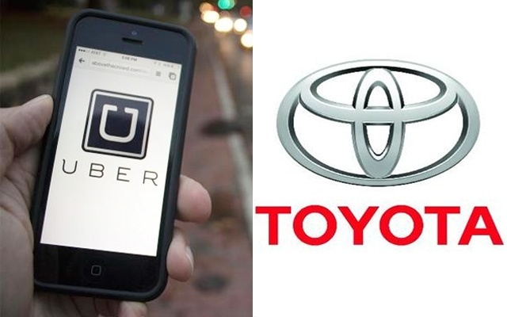
未來趨勢
無人駕駛
豐田考慮採用優步(UBER)的自動駕駛車系統，這表明豐田除了正在著手自行研發自動駕駛車的核心技術之外，其希望在共享與叫車等行動服務方面，採用優步、中國滴滴出行等外部技術來強化其研發，以快速進入市場為第一優先。
總之，豐田計畫在2020年能夠實現可在高速公路上行駛的自動駕駛車技術，且預計在2025年之前，將此技術擴大至一般道路，且能夠採用Level 4的自動駕駛車技術，進而在限定區域能實現完全駕駛的目的。
報導出處：科技產業資訊室
TOYOT參考UBER研發無人駕駛

Slide 22
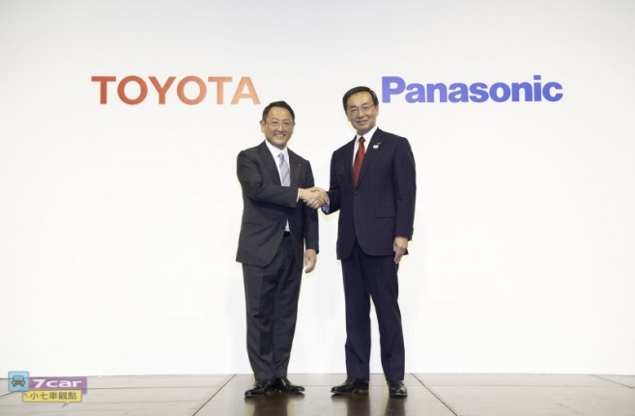
未來趨勢
佈局電能未來 Toyota攜手Panasonic發展電池技術
Toyota 近日透過官方聲明表示，將與 Panasonic 研議共同開發電動車(EV)電池的可能性，雙方此次協議目標係以全球暖化、環境污染、自然資源消耗及能源安全等問題提出解決方案，同時協議中也致力於解決電動車需求成長等問題。
Toyota 對新能源應用的發展可追溯到1997年世界上首款量產混合動力車 Prius 的推出，而在 2014 年又推出了 Mirai 燃料電池車，借力長期積累且不斷改良的開發經驗以及將電動化技術實現於量產車的成果，使得 Toyota 可以在這個汽車發展的轉轍點中有相當不錯的基礎實力來持續研發多款新能源車型，包括混動汽車、插電式混動汽車、燃料電池車和純電動車型，滿足全球消費者的用車需求。至於 Panasonic 方面目前則是以汽車鋰離子電池作為其核心業務，所生產的電池受到全球多家汽車公司的採用，其技術力深獲市場的考驗以及客戶的肯定。
資料來源：小七車觀點

Slide 23
工作分配
陳冠融 | 曾聖閔 | 桂尚銘 | 余哲薰 | 潘建誠
資料蒐集 資料彙總 簡報製作 | 報導蒐集 圖文蒐集 簡報製作 | 簡報製作 影音蒐集 | 資料蒐集 資料彙總 | 資料蒐集

Slide 24
結論
豐田汽車是日本最大企業，是個非常值得研究的企業，日本人有其獨特的性格，非常有毅力且很團結。
因此造就了和每個國家不同的差異，歷經風風雨雨，總是屹立不搖，確實有其本領，促使他們能不斷的改善和進步，研發過程中持續降低成本，任何環節都不放過，最重要的還有窮追不捨的心態和堅忍不拔的毅力。

Slide 25
結論
TOYOTA是世界上數一數二的汽車製造商，TOYOTA在未來的發展潛力是無可限量的，未來油電混合車的時代，扮演著舉足輕重的地位。
Toyota能成功是因價格便宜、耐操、好保養和行銷策略等原因，讓它能獨領台灣車市這麼多年。

Slide 26
結論
現今電動車大多採鋰離子電池為儲存單元，優勢在於重量輕、自放電率低以及無充電記憶效應，加上大量生產使成本逐年降低。但最大問題仍在於充電時間，就算採用快速充電系統，至少也要 20-30 分鐘才能擁有較夠用的電能，加上受限車體空間設計，使電動車的單程續航力約只有 300 到 400 公里而已。

Slide 27
參考資料
8891購車網：https://c.8891.com.tw/Models/toyota
維基百科：https://zh.wikipedia.org/wiki/%E4%B8%B0%E7%94%B0%E6%B1%BD%E8%BD%A6
數位時代：https://www.bnext.com.tw/article/47717/toyota-reveals-electric-autonomous-car-epalette-on-2018-ces
EET：https://www.eettaiwan.com/news/article/20180109NT01-Toyota-Head-at-CES-Touts-Mobile-Commerce
科技產業資訊室：http://iknow.stpi.narl.org.tw/Post/Read.aspx?PostID=14283
中時電子報：http://www.chinatimes.com/newspapers/20151108001100-260209
TOYOTA官方網站：https://www.toyota.com.tw/

Slide 28
THE END
謝謝觀賞

